Slide 1
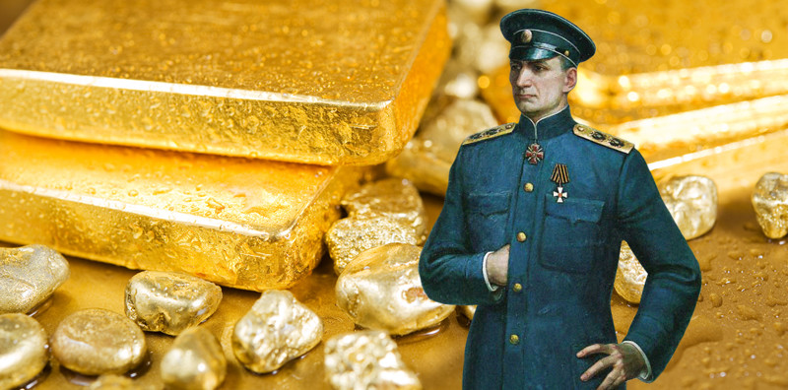
Золото Колчака
Koclhak's gold

Slide 2
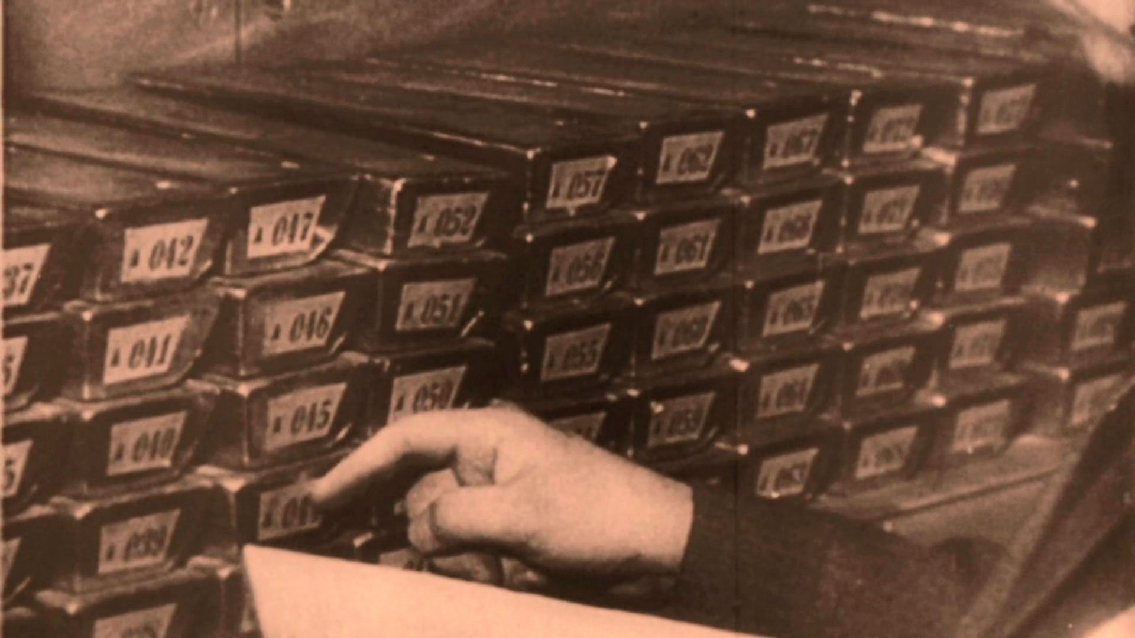
Богданов смог перебраться в Соединенные Штаты Америки, где он и обретался до 1959 года (то есть 39 лет!). Вся его жизнь протекла в совершенном ином мире, но он все же решился вернуться. Воспользовавшись объявленной в СССР амнистией, он приехал на родину и устроился работать на Урале. И там он встретил (может быть случайно, а может быть и нет) приехавшего работать по контракту (в тот же самый населенный пункт) инженера из Калифорнии. Воспоминания о лежащем неподалеку сокровище обуяли Богданова, и он уговорил американца помочь ему в одном необычном «деле». Дело заключалось в том, что на джипе инженера он доехали до пребывающего в полном запустении склепа на кладбище села Старая Козулька и под покровом ночи извлекли из него несколько ящиков с золотыми монетами и слитками. Далее они без промедления принялись готовиться покинуть СССР, что в те времена было не так-то просто сделать. В Результате изучения всех возможных вариантов они пришли к выводу, что легче всего будет проскочить на участке горной границы между Грузией (которая тогда была частью СССР) и Тур. цией. Но попытка, как известно, не удалась. Богданов был убит, а тайна клада оказалась раскрыта. На этой грустной ноте мы и закончим разговор о части спрятанного в 1920 голу золота.
http://kladoiskatel.asia/viewtopic.php?f=46&t=1239

Slide 3
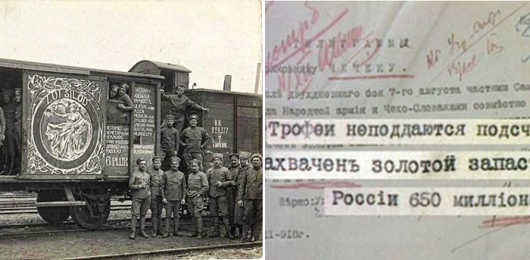

Slide 4
В конце сентября 1918 года белогвардейцы и чехословаки под натиском красных войск отступили из нашего города в сторону Урала. При их отъезде императорские ценности погрузили в эшелон, состоящий из 40 с лишним вагонов. Из Самары сокровища на некоторое время были перевезены в Уфу, а в конце ноября 1918 года эта часть золотого запаса Российской Империи оказалась в Омске, где и поступила в распоряжение правительства Колчака. Здесь сокровища поместили на хранение в тамошний филиал Госбанка, и после их пересчета было установлено, что всего в Омск прибыло ценностей на сумму 651 миллион рублей вместо 657 миллионов, оказавшихся в конце августа 1918 года в Самаре.
Как считают исследователи, недостающая часть золота на сумму 6 миллионов рублей в ценах 1918 года (то есть около 4,5 тонн) тайно осела в Самаре, то есть была банально разворована.

Slide 5
Предполагаемый маршрут эшелонов с «золотом Колчака»
Информация взята из открытых источников по запросу о золоте Колчака.

Slide 6
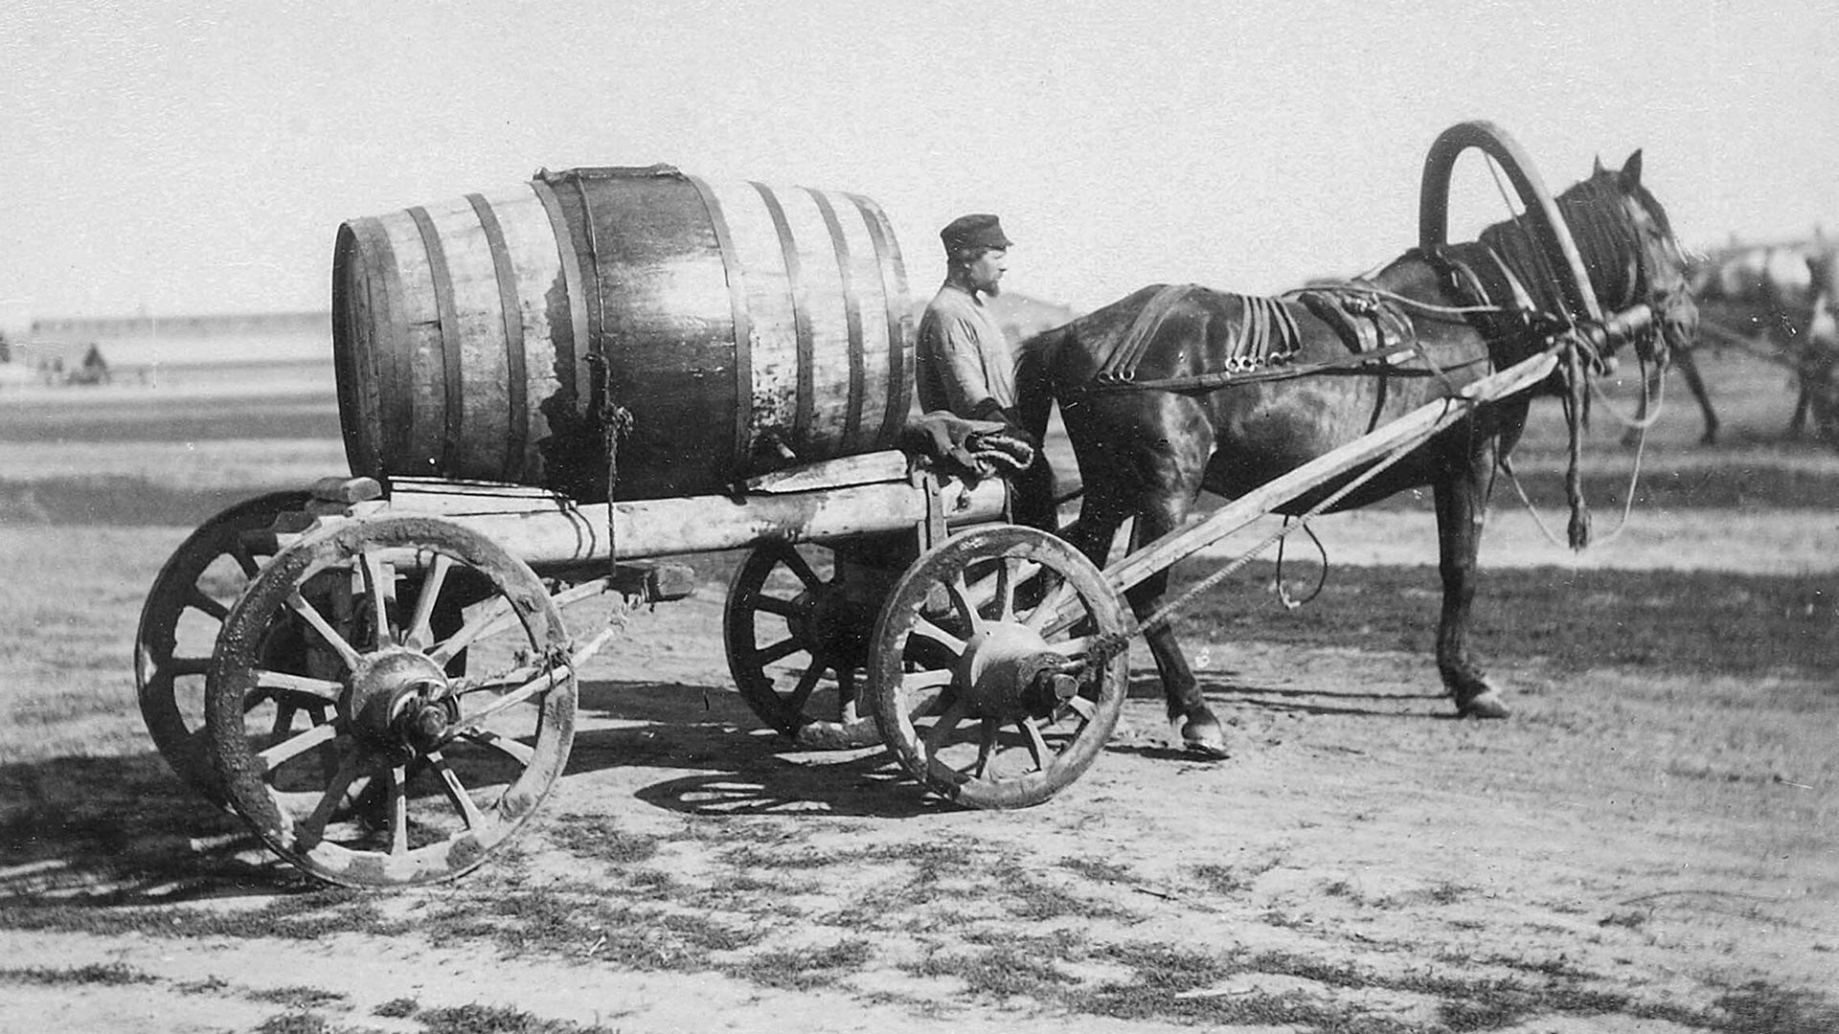
Из архивных данных:
Воспоминания деда боевого офицера, который в то время сопровождал один из эшелонов с золотом, был получен приказ о сохранении части золота.
На подводе находилась дубовая бочка, в неё были загружены пудовые слитки золота.
Затем эта бочка была закопана на глубине 2-2.5 метра. Команда была расстреляна
человеком который руководил операцией. Это предположительно около 150 слитков по 16 кг. каждый.
Эту информацию дед рассказал своему внуку …

Slide 7
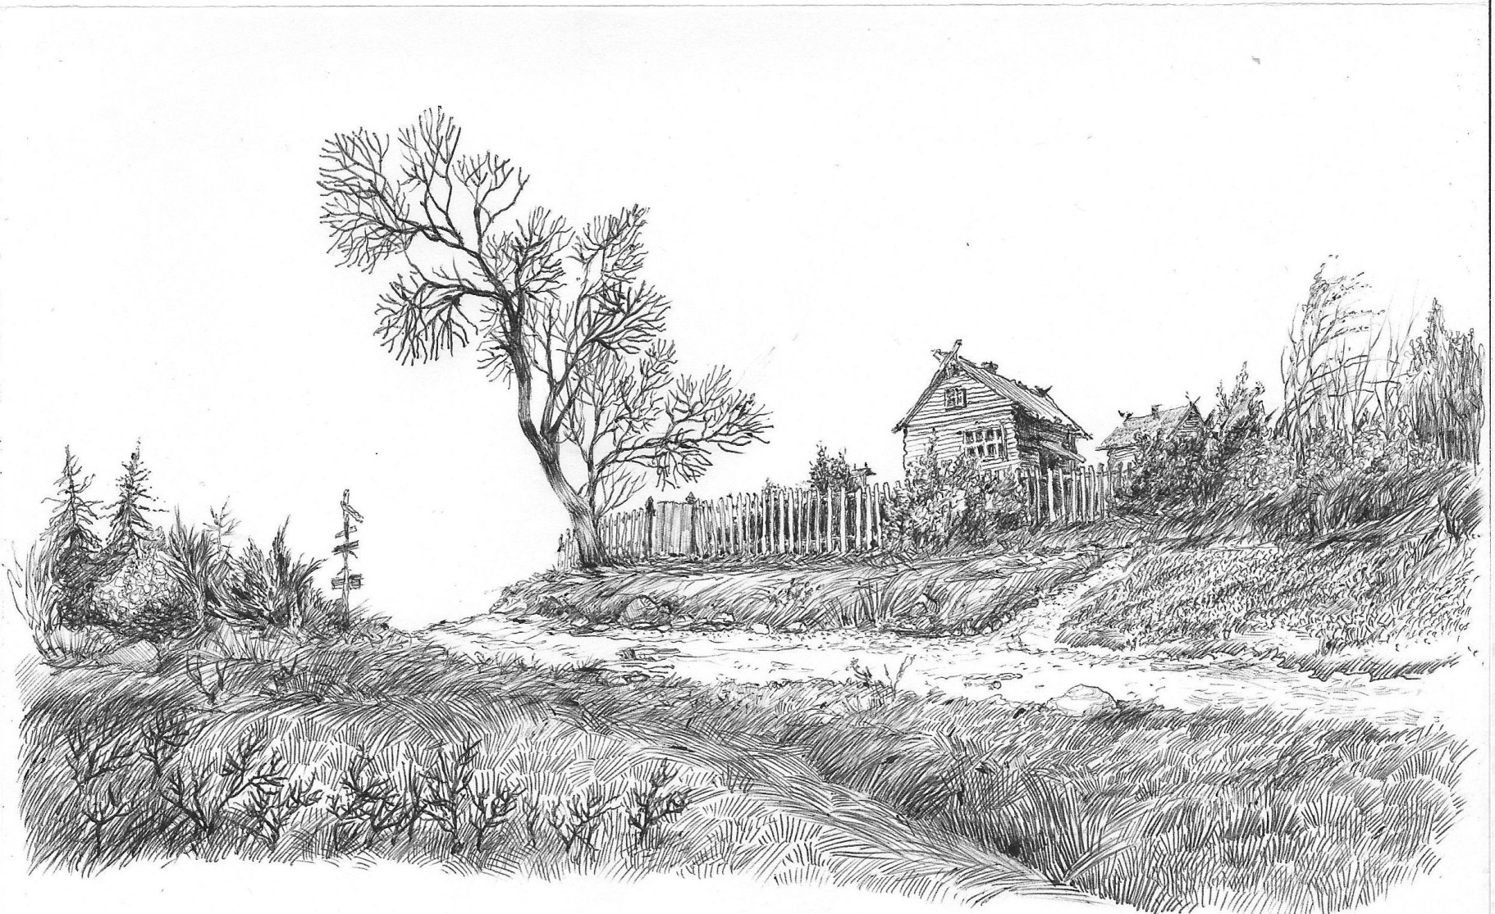
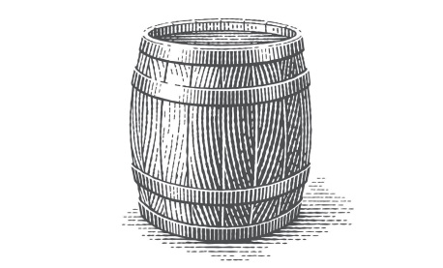
Где –то оно лежит и ждет своего часа.

Slide 8
Дело с название «Золотое Руно» до сих пор засекречено, оно
хранится в архивах МВД РФ. Шесть томов, содержащих 1250 страниц машинописного текста с оперативной информацией спецслужб, одно из самых секретных архивных дел.
Почта для контактов:
a.zadacha@yandex.ru

Slide 9
Золото Колчака
Koclhak's gold

Slide 10
Bogdanov was able to move to the United States of America, where he stayed until 1959 (that is, 39 years!). His whole life had been spent in a completely different world, but he still decided to return. Taking advantage of the amnesty declared in the USSR, he came home and got a job in the Urals. And there he met (maybe by chance, or maybe not) an engineer from California who came to work under a contract (in the same locality). The memories of the treasure lying nearby overwhelmed Bogdanov, and he persuaded the American to help him in an unusual "case". The fact was that he drove the engineer's jeep to the crypt in the cemetery of the village of Staraya Kozulka, which was in complete disrepair, and under the cover of night they removed several boxes of gold coins and bullion from it. Then, without delay, they began to prepare to leave the USSR, which at that time was not so easy to do. As a result of studying all possible options, they came to the conclusion that it would be easiest to slip through the section of the mountainous border between Georgia (which was then part of the USSR) and Turkey. But the attempt, as you know, failed. Bogdanov was killed, and the secret of the treasure was revealed. On this sad note, we will end the conversation about the part of the gold hidden in 1920.
http://kladoiskatel.asia/viewtopic.php?f=46&t=1239

Slide 12
At the end of September 1918, the White Guards and Czechoslovaks retreated from our city towards the Urals under the onslaught of red troops. Upon their departure, the imperial valuables were loaded into an echelon consisting of more than 40 wagons. From Samara, the treasures were transported to Ufa for a while, and at the end of November 1918, this part of the gold reserve of the Russian Empire ended up in Omsk, where it was placed at the disposal of the Kolchak government. Here the treasures were deposited in a branch of the State Bank there, and after their recalculation it was found that in total 651 million rubles worth of valuables arrived in Omsk instead of 657 million that ended up in Samara at the end of August 1918.According to the researchers, the missing part of the gold in the amount of 6 million rubles in 1918 prices (that is, about 4.5 tons) secretly settled in Samara, that is, it was banally stolen.

Slide 13
The proposed route of trains with Kolchak goldThe information is taken from open
sources upon request about Kolchak's gold

Slide 14
From archival data:
Memoirs of the grandfather of a combat officer, who at that time accompanied one of the trains with gold, an order was received to preserve part of the gold.
There was an oak barrel on the cart, and poods of gold bars were loaded into it.Then this barrel was buried at a depth of 2-2.5 meters.
The team was shotby the man who led the operation. This is presumably about 150 ingots of 16 kg each.
The grandfather told this information to his grandson …

Slide 15
Somewhere it lies and waits in the wings.

Slide 16
The case with the name "Golden Fleece" is still classified, itis kept in the archives of the Ministry of Internal Affairs of the Russian Federation. Six volumes containing 1,250 pages of typewritten text with operational information of the special services, one of the most secret archival files.
Contact email:
a.zadacha@yandex.ru

